Slide 1
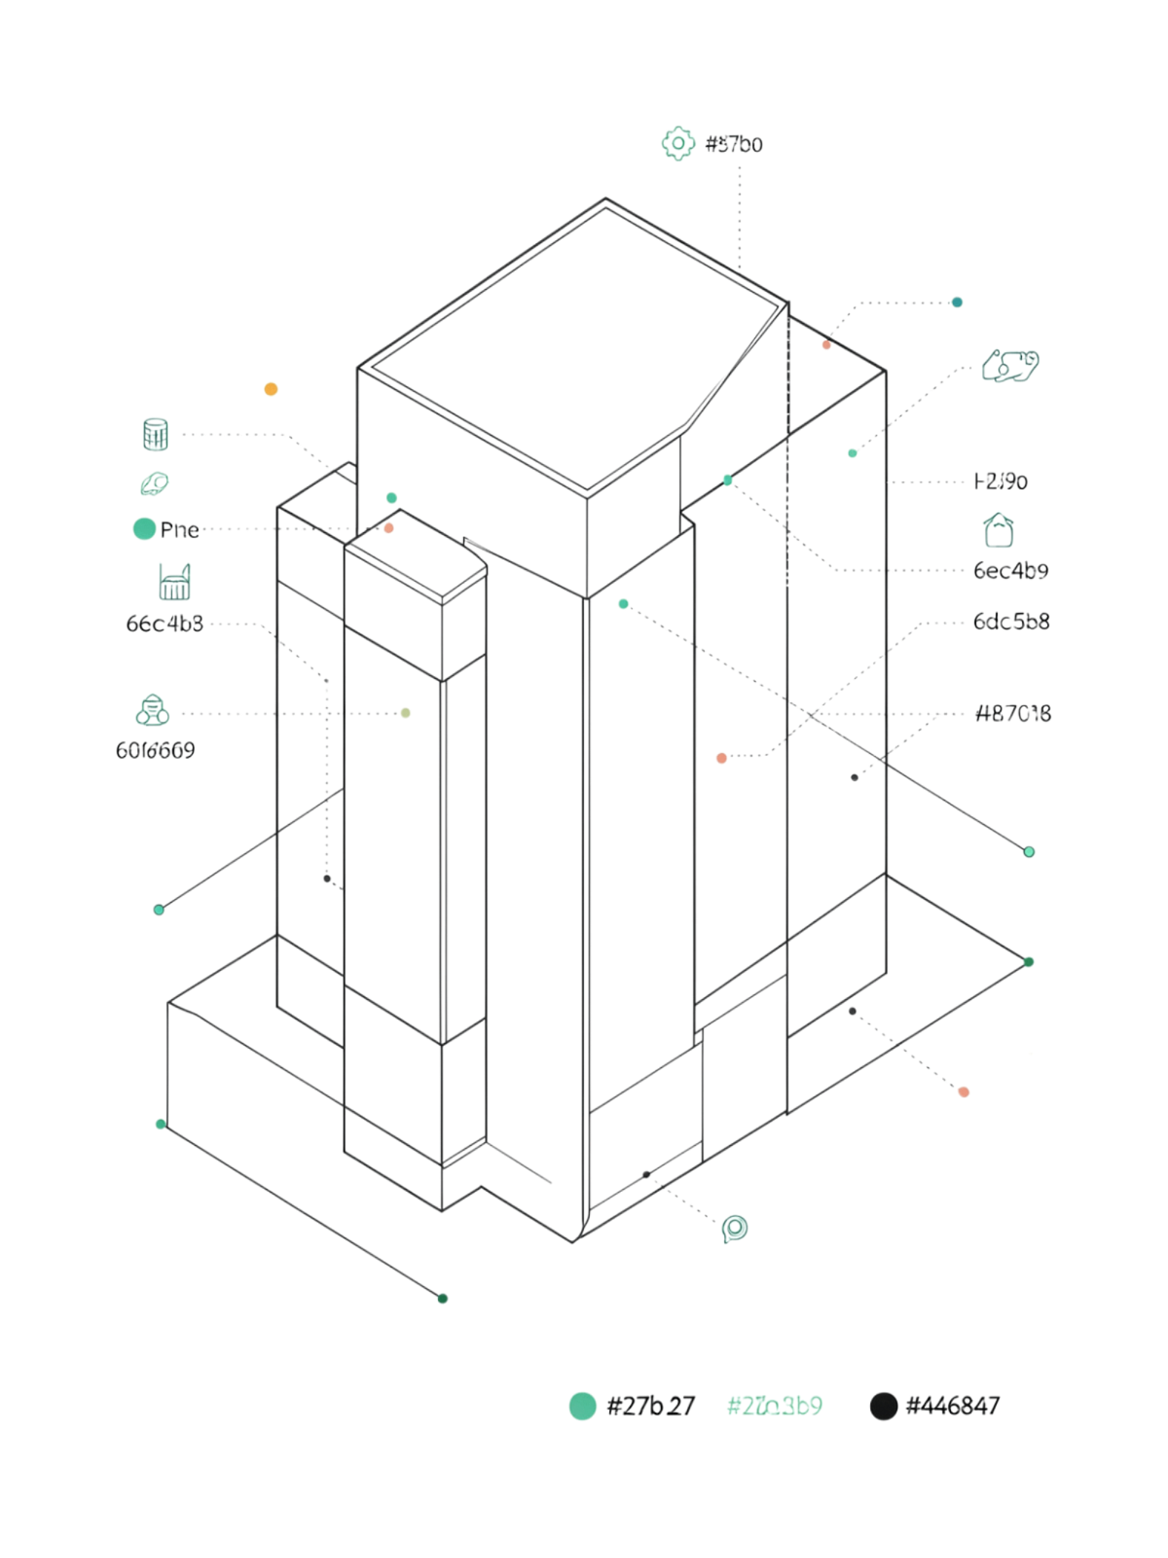
Понятие монолитной архитектуры
Монолитная архитектура — это подход, при котором всё приложение существует как единая система. Все компоненты разрабатываются, запускаются и обновляются вместе, в одном целом.
Это не устаревший или «плохой» способ — это полноценный стандарт, с которого начинали многие крупные продукты. Монолит позволяет быстро создать рабочую версию и удобен для управления небольшими проектами.

Slide 2
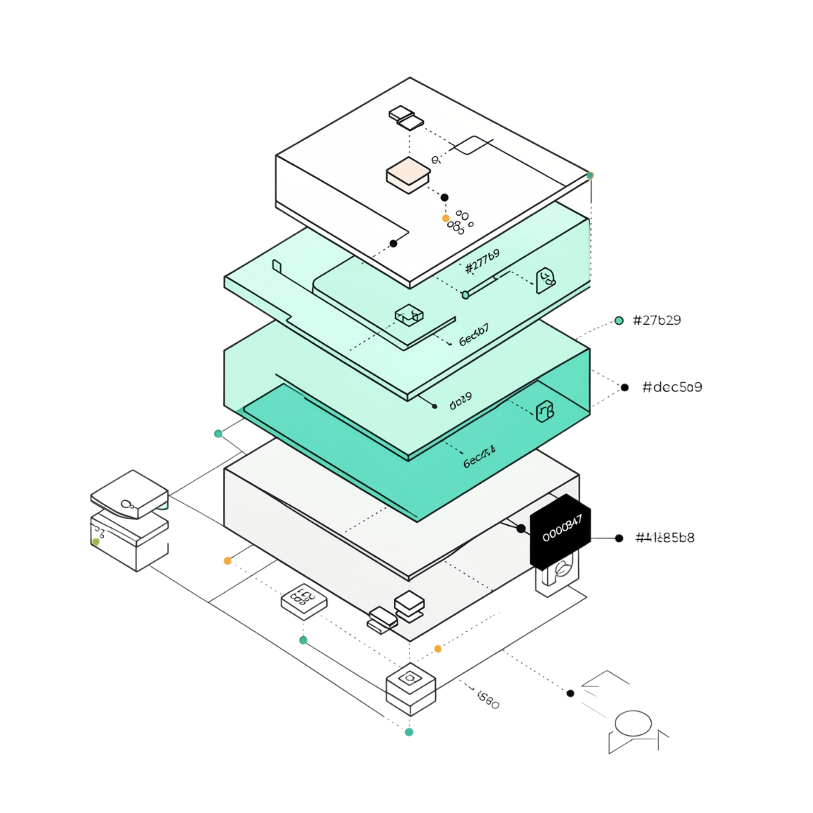

Структура монолитного приложения
Представьте интернет-магазин: регистрация, каталог, корзина, оформление заказа и оплата — всё это живёт внутри одного приложения. Логические части могут быть разделены на уровне кода — модули, классы, пакеты — но они не являются самостоятельными сервисами.
Для тестировщика: изменение одного участка может повлиять на другие части системы. Важно учитывать взаимное влияние компонентов.

Slide 3

Как работает взаимодействие внутри монолита
Компоненты общаются напрямую — один модуль вызывает другой через внутренние механизмы языка или фреймворка, без сети и внешних протоколов.
Сохранение информации
Проверка данных
Расчёт стоимости
Изменение статуса
Ошибка в одном компоненте может проявляться совсем в другом месте — модули тесно связаны и используют общие данные.

Slide 4
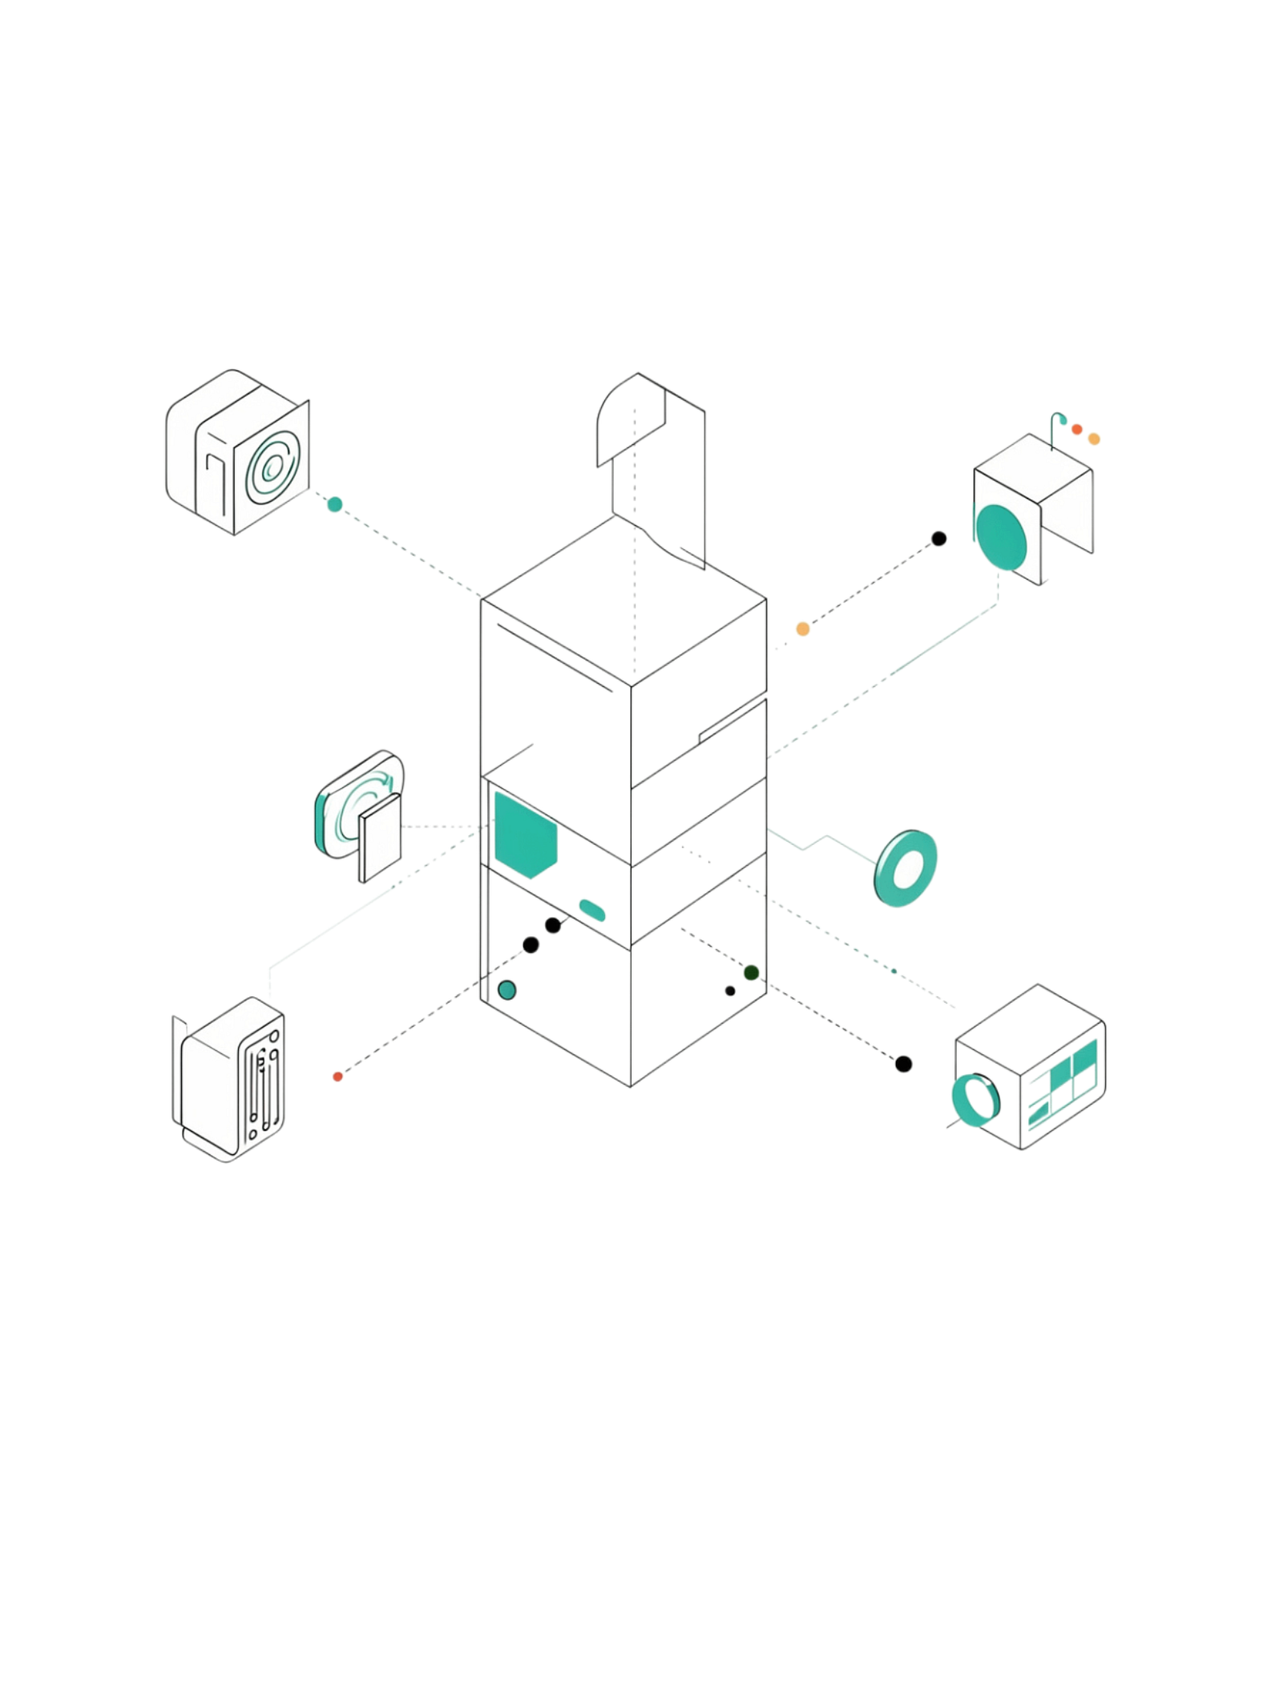
Развёртывание монолитного приложения
Единое развёртывание
Плюс и вызов
Преимущество: процесс запуска прост и предсказуем — один артефакт, одна операция.
Вызов: с ростом системы единое развёртывание усложняется: объём изменений растёт, а риски увеличиваются.
Если изменилась только одна функция — например, поиск — новая версия всё равно содержит весь код: регистрацию, заказы, оплату и всё остальное.

Slide 5
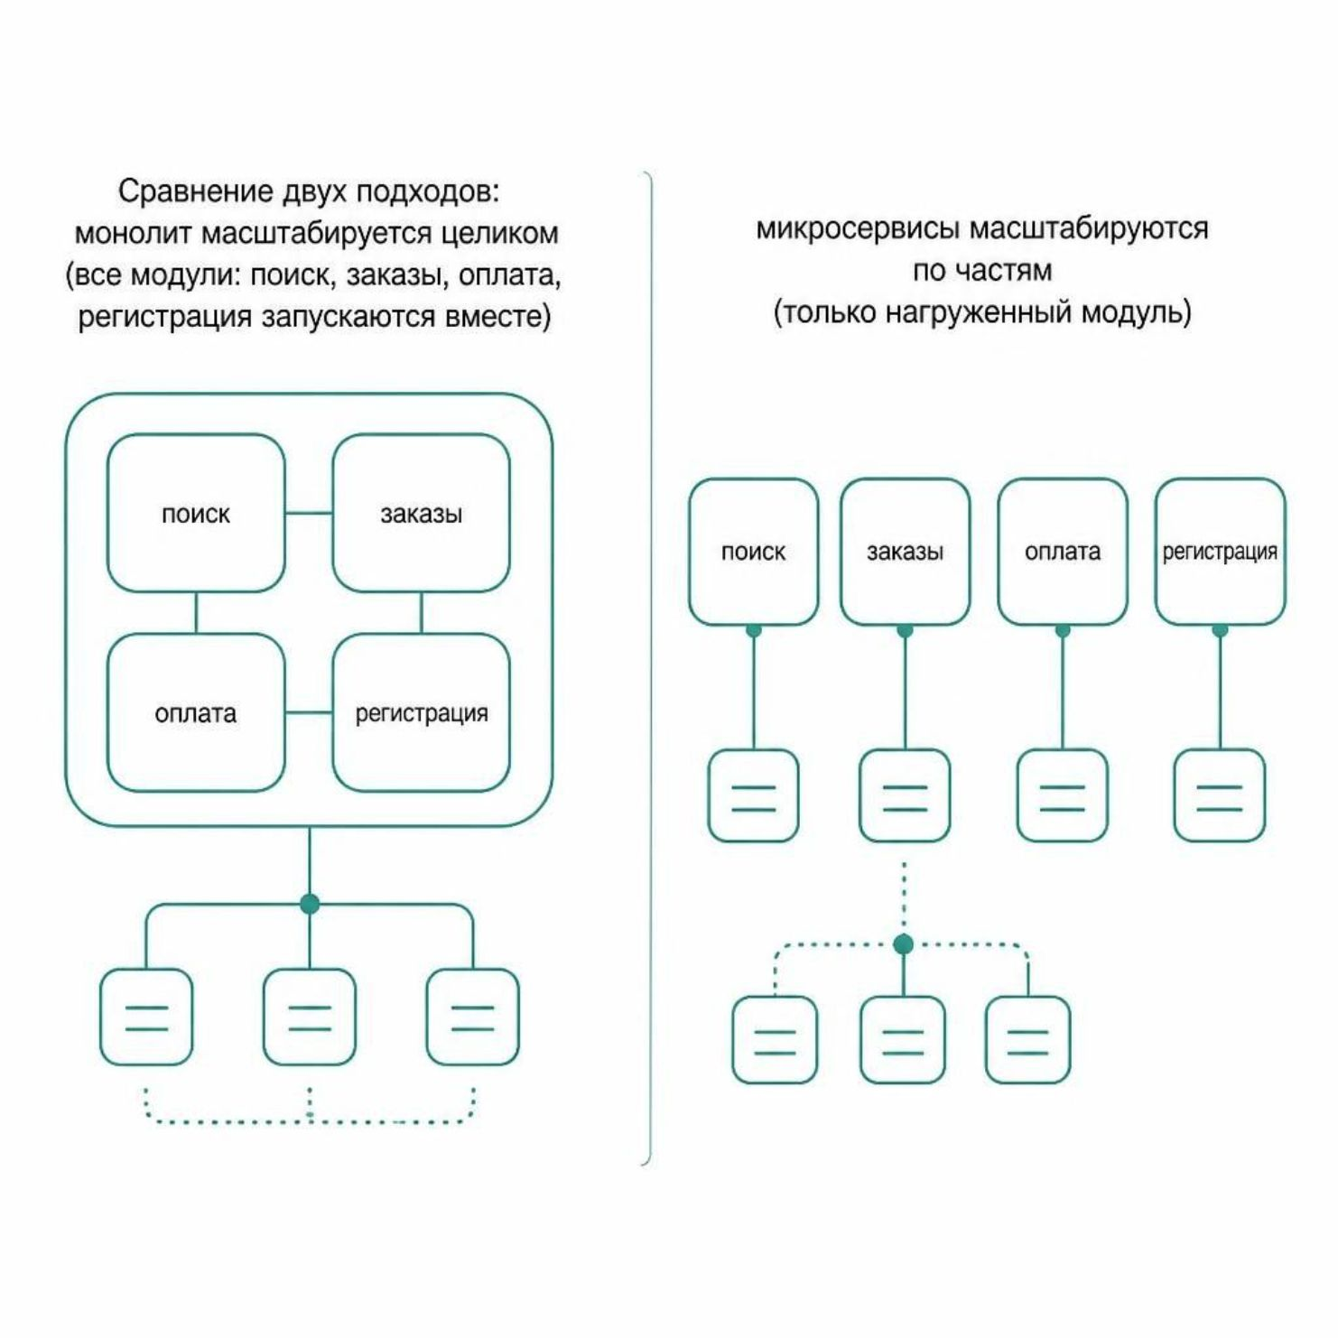
Масштабирование монолитной архитектуры
При росте нагрузки монолит масштабируется целиком. Если поиск товаров перегружен, нельзя увеличить только этот блок — придётся запускать дополнительные копии всего приложения.
Для небольших и средних проектов это вполне эффективно. Сложности возникают тогда, когда разные части системы имеют принципиально разные требования к производительности.

Slide 6
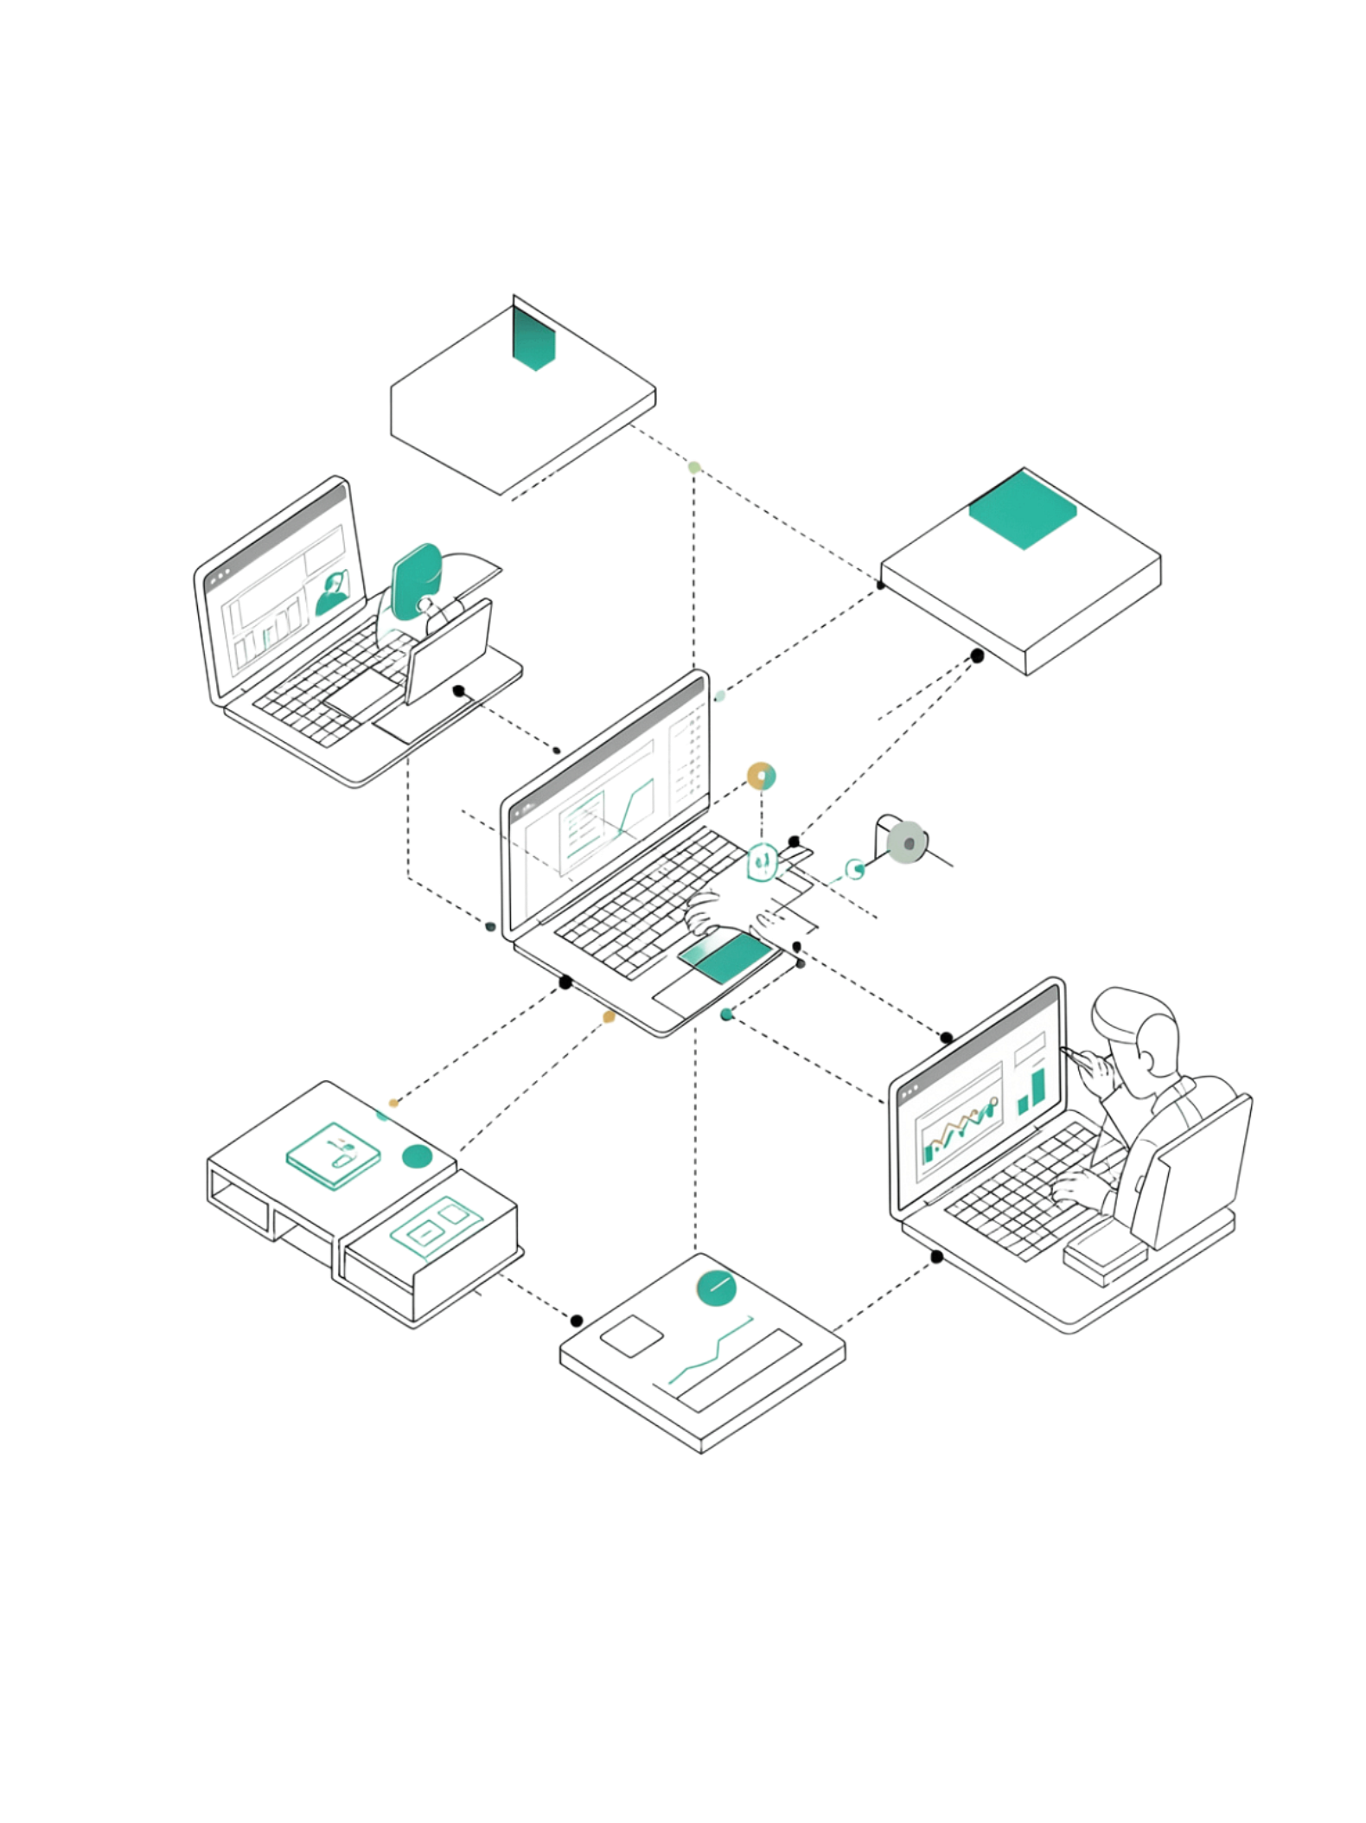
Тестирование монолитных систем
Учитывайте связи
Изменение структуры пользователя может затронуть регистрацию, авторизацию, личный кабинет и оформление заказов одновременно.
Думайте шире задачи
Тестировщик должен понимать не только конкретную функцию, но и смежные сценарии, которые могут быть затронуты.
Плюс монолита
Все компоненты в одном месте — проще воспроизвести проблему и подготовить тестовое окружение на начальных этапах.

Slide 7
Преимущества монолитной архитектуры
Простота разработки
Скорость старта
Удобство для тестировщика
Одна кодовая база, единый процесс сборки — не нужна сложная инфраструктура для взаимодействия между сервисами.
Первые версии продукта создаются быстрее. Небольшая команда может сосредоточиться на бизнес-задачах, а не на инфраструктуре.
Все функции доступны в одной системе — легче подготовить окружение и выполнять комплексные проверки пользовательских сценариев.

Slide 8
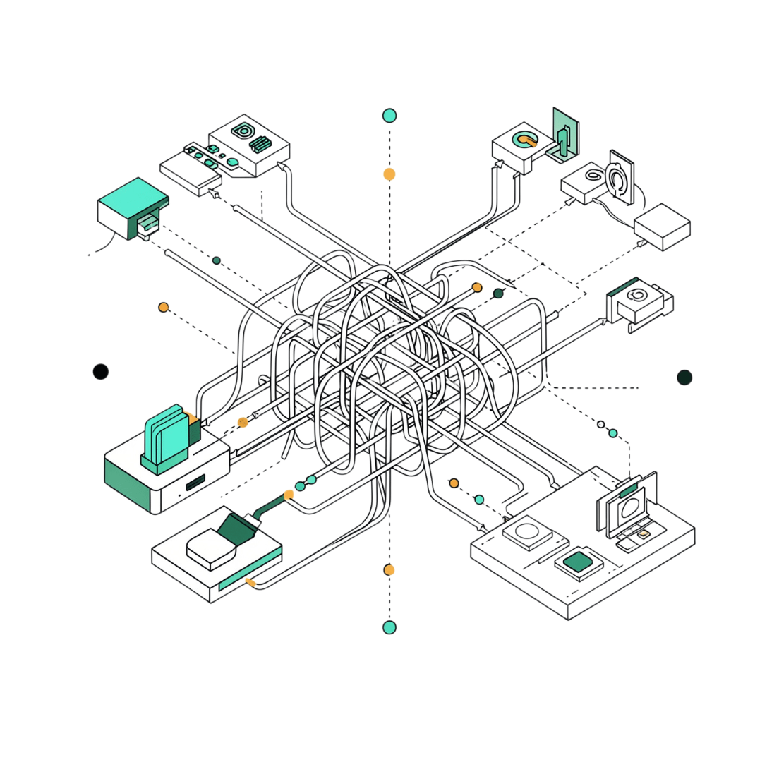

Ограничения монолитной архитектуры
Основная проблема проявляется при росте системы. Кодовая база увеличивается, зависимостей становится больше, и каждое изменение требует большей осторожности.
Когда части приложения сильно связаны, небольшая правка может привести к неожиданным последствиям в совершенно другом месте.
Для тестировщика: каждое обновление требует понимания затронутых областей. Объём необходимых проверок растёт вместе с системой.

Slide 9
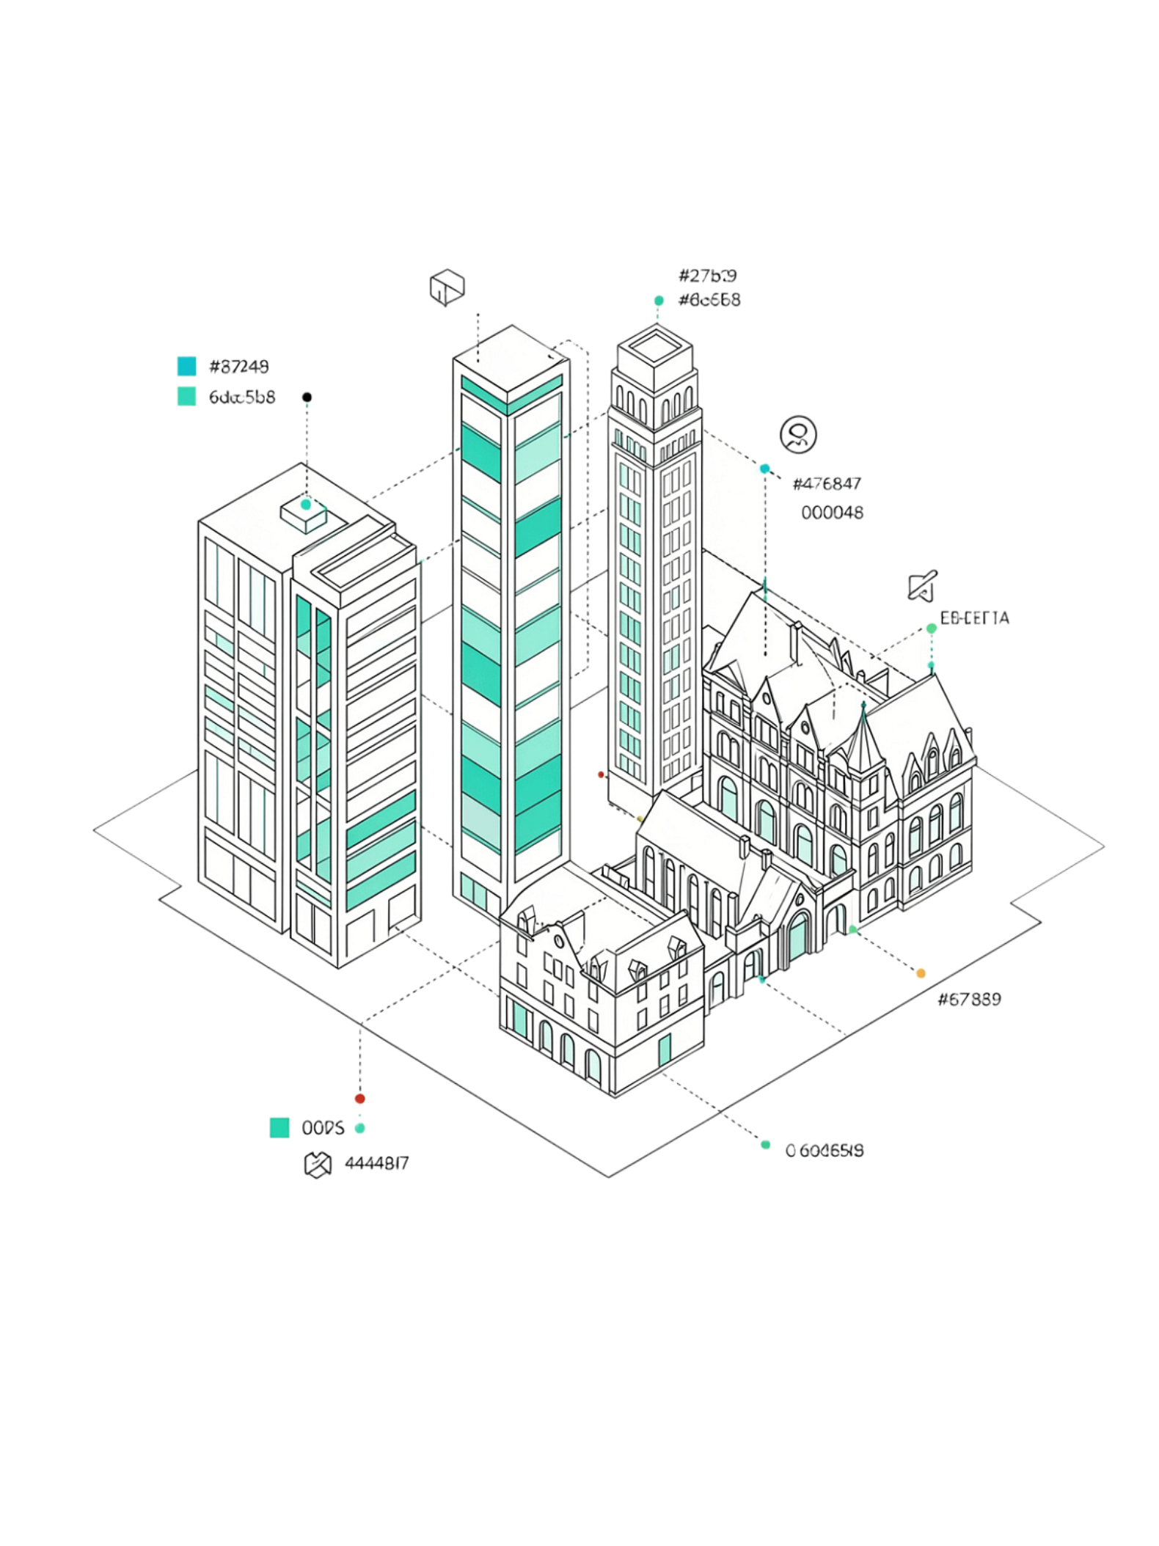



Монолитная архитектура в современных проектах
Несмотря на популярность микросервисов, монолит продолжает активно использоваться. Он остаётся подходящим решением там, где система не требует множества независимых компонентов.
Монолит
Быстрый старт, единая система
Рост системы
Появляются независимые части
Постепенное выделение
Отдельные сервисы — по необходимости

Slide 10
Значение понимания монолита для тестировщика
Архитектура напрямую влияет на подход к проверке продукта. Понимая структуру системы, специалист видит зоны риска и может предсказать последствия изменений.
Ошибка редко существует изолированно — важно анализировать не только отдельную функцию, но и связанные процессы вокруг неё.
Это знание станет фундаментом при изучении других архитектур и поможет выбирать правильный подход к тестированию конкретного продукта.
1
Понимай структуру
Знай, как компоненты связаны между собой
2
Думай о связях
Оценивай влияние изменений на смежные области
3
Расширяй кругозор
Монолит — основа для понимания других архитектур

